Slide 1
I alla världsreligioner finns ett löfte om en
1
avlägsen framtid då fred och rättvisa ska råda i världen.
Men denna paradisiska framtid ska föregås av en tid av olyckor och katastrofer.
I kristendomen väntas det framtida paradiset komma genom att Jesus Kristus återvänder till jorden. Detta skulle ske vid ändens tid.
Men även i de andra världsreligionerna finns liknande profetiska löften som ska uppfyllas genom ”återkomsten’’ av en gudomlig Gestalt.

Slide 2
I var och en av världsreligionerna väntar fromma
2
anhängare på att en viss helig Gestalt ska framträda i en långt avlägsen framtid:
Hinduism Judendom Zoroastrianism Buddhism Kristendom Islam
Kalki, tionde Avatar Messias
Shah Bahram
Maitreye, femte Buddha Kristi återkomst
Qá’im eller Mahdi

Slide 3
Genom dessa heliga Gestalter ska ett framtida
3
fredsrike skapas. Detta blir mer begripligt i ljuset av Bahá’u’lláhs lära om religionernas enhet.
Djupast sett är alla religioner bara uttryck för en
enda underliggande sanning. Bahá’u’lláh säger:
”Det kan icke råda något som helst tvivel om att världens folk, vilken ras eller religion de än tillhör, hämtar sin inspiration ur en enda himmelsk källa och är undersåtar till
en enda Gud.”

Slide 4
4

Slide 5
5
Krishna säger : ”Endast genom kärlek kan människor se Mig, känna Mig, och komma till Mig.” [Baghavad gita kap. 4 ]
”När dygden förlorar sin kraft och laster och orättrådighet vinner herravälde i världen, då inträder jag i skapelsen, . . . Så tar jag från tidsålder till tidsålder kroppslig gestalt för att understödja de goda, förgöra de onda och återställa rättfärdigheten.” [Baghavad gita kap. 4 ]
”Ty aldrig upphör hat genom hat utan det upphör genom vänlighet; det är den eviga lagen.” [Dhammapada 5]
Jag är inte den förste Buddha som framträdde på jorden.
Ej heller är jag den siste. I sinom tid kommer en annan Buddha att framträda i världen, en Helig. . . Han ska uppenbara för er
samma eviga sanningar som jag har lärt er.” [The Gospel of Buddha, p.217]

Slide 6
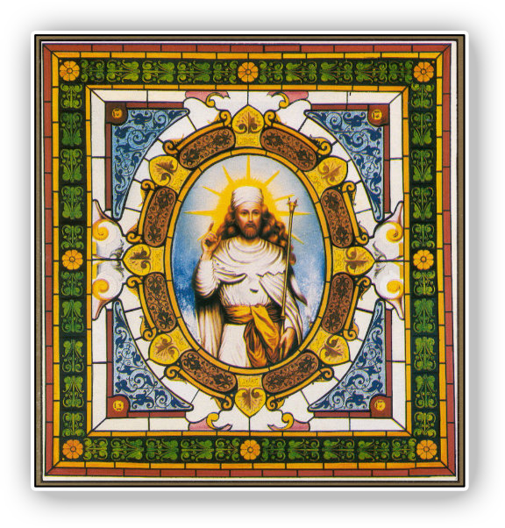
6
De som följer den antika persiske profeten Zoroaster väntar på framträdandet av Shah Bahram, den ”Härlige”, Världsförnyaren.
”När ett tusen tvåhundra och några år har gått från begynnelsen av arabernas religion och störtandet av Irans kungarike. . . Kommer en ättling till de iranska kungarna stå upp som en profet.” [Dinkird]

Slide 7
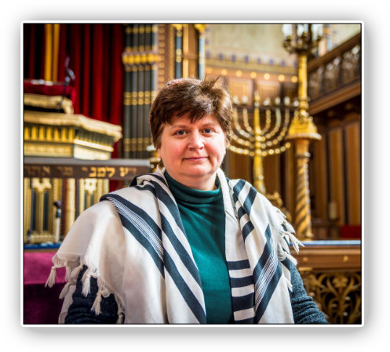
Judendomen
7
Judarna väntar fortfarande på en Messias som i framtiden
kommer att förena alla folk under Guds herravälde och som
ska skapa evig fred på jorden.
I Gamla testamentet står det bl a:
”Jag skall själv samla dem som finns kvar av mina får från alla de länder dit jag fördrivit dem och föra dem tillbaka till
deras betesmarker. . . för att låta dem bo
i deras eget land.” [Jer 23:3, 7]
om Messias:
”Han skall döma mellan alla folk, skipa rätt bland mäktiga folkslag i fjärran. De skall smida om sina svärd till plogbillar och sina spjut till vingårdsknivar. Folken skall inte lyfta svärd mot varandra och aldrig mer övas för krig. [Mika 2:2-4]

Slide 8
8
”Vår Fader, du som är i himlen. Låt ditt namn bli helgat. Låt ditt _{p}rike komma. Låt din vilja ske, _{[M}å_{at}j_{t}o₆r:d₉₋e₁n_{2]} så som i himlen. . .”
”Jag har mycket mer att säga er, men ni förmår inte ta emot det nu. Men när han kommer, sanningens ande, skall han vägleda er med hela sanningen; han skall inte tala av sig själv utan förkunna det han hör och låta er veta vad som kommer att ske.” [Joh 16:12-13]
Håll er därför vakna, ty ni vet inte vilken dag er herre kommer. . . Ty när ni minst väntar det, då kommer Människosonen.”
[Matt 24:42-44]
”Människosonen skall komma i sin faders härlighet med sina änglar, och då skall han löna var och en efter hans gärningar.” [Matt 16:27]

Slide 9
9
” . .På Uppståndelsens dag skall jorden vara [som] en nypa [grus] för Honom och himlarna skall ligga hoprullade i Hans högra hand. Nej, stor är Han i Sin härlighet, höjd högt över allt vad [människor] sätter vid Hans sida! Och [Domens] basunstötar skall ljuda . . . _{v}Ännu en basunstöt - och de reser sig och får skåda [den nya _{[K}e_{o}r_{ra}k_{n}li_{e}g_{n}h_{s b}e_{u}t_{d}e_{s}n_{k}]_{a}._{p}O₃c_{9:}h₆₇j₋o₆r₉d] en skall lysa med sin Herres ljus. . .”
Men när domens dag inträffar kommer muslimer att vara omedvetna om det: ”Varna dem därför för Jämmerns och grämelsens dag, då [allt skall fullbordas och Guds] domar falla; nu gör de sig inga bekymmer [för denna Dag] - de tror inte
[ens att den skall komma].” [Koranens budskap 19:39]
”Gud frångår inte Sitt löfte och en dag är för din Herre detsamma som tusen år så som ni räknar.” [Koranens budskap 22:47]
I och med den12:e imamens död 260 A.H. avslutas den gudomliga vägledningen. 1000 år därefter, år 1260 enligt den muslimska kalendern, är år 1844 enligt vår kalender.

Slide 10
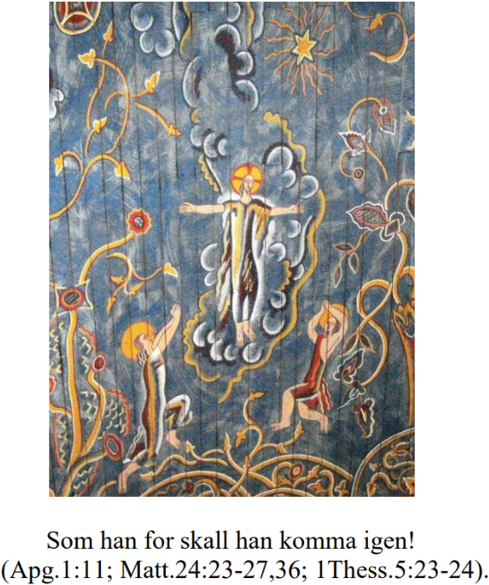
10
”Och detta evangelium om riket skall bliva predikat i hela världen, till ett vittnesbörd för alla folk.
Och sedan skall änden komma.” [Matt 24:14]
”Men strax efter den tidens vedermöda skall solen förmörkas och månen upphöra att giva sitt sken, och stjärnorna skola falla ifrån himmelen, och himmelens makter skola bäva. Och då skall Människosonens tecken visa sig på himmelen, och alla släkter på jorden skola då jämra sig. Och man skall få se ’Människosonen komma på himmelens skyar’ med stor makt och härlighet.”
[Matt 24:29-31]

Slide 11
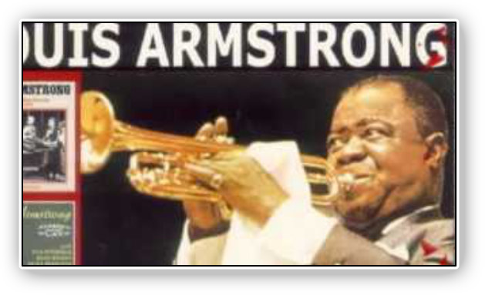
Uppenbarelseboken innehåller väldigt detaljerade profetior som
11
har förbryllat många. Men ‘Abdu’l-Bahá förklarar hur dessa förutsäger islams utveckling fram tills den ersätts av den nya uppenbarelsen genom Báb och Bahá’u’lláh.
”De sjöng en ny sång. . .. Och ingen kunde lära sig den sången utom de etthundrafyrtiofyra tusen, de som är friköpta från jorden..” [Upp 14:3]
Oh when the saints go marching in When the saints go marching in Oh lord I want to be in that number When the saints go marching in
And when the sun refuse to shine When the moon turns red with blood Oh when the trumpet sounds the call

Slide 12
12
Bahá’u’lláh förklarar att profetiorna i Bibeln och Koranen om tidens ände och domedagen, eller uppståndelsens dag, inte ska förstås bokstavligt. Domedagen syftar på att den tidigare religionen, islam, skall ersättas av ett nytt kapitel i den gudomliga uppenbarelsen.
Det ska ske genom att en ny gudomlig budbärare eller gudsmanifestation, Bahá’u’lláh, framträder.
Detta innebär en svår prövning, på samma sätt som det var en svår prövning för judarna när Jesus framträdde med sin lära. Det var de
renhjärtade, fattiga, fiskemännen som kände igen den gudomliga
melodin i Jesu ord, medan eliten, de skriftlärda, förkastade Honom. I den meningen innebär framträdandet av en ny gudsprofet, eller
gudsmanifestation, en domens dag. Men Bahá’u’lláh förklarar att vi lever i en särskild tid då mänsklighetens oroliga ungdomstid ska övergå i ny tidsålder då mänskligheten lärt sig att leva rättvist och ansvarsfullt, då vi blivit vuxna - mänsklighetens myndighetsålder.
Därför kallas den även Guds dag.
Detta innebär att genom Bahá’u’lláh uppfylls profetiorna inte bara i Bibeln och Koranen men även de andra världsreligionerna. Särskilt innebär det att Bahá’u’lláh uppfyller profetian om Kristi återkomst.

Slide 13
13
När Jesus satt på Olivberget frågade lärjungarna Honom:
”vad blir tecknet för din återkomst och för tidens slut?” [Matt 24:3] Jesus svarade då bl a, ”. . .budskapet om riket skall förkunnas i hela världen och bli till ett vittnesbörd för alla folk. Sedan skall slutet komma.” [Matt 24:14] Och sedan hänvisar Jesus till profeten Daniel. [Matt 24:15].
Daniels profetia om tiden för Jesu ”återkomst” [Dan 8:13-14] har förklarats av ‘Abdu’l-Bahá. I korthet går den ut på att tidens ände och Jesu ”återkomst” ska ske om 2300 dagar (vilket ska tolkas som år) från det att orden om templets återuppbyggande ges [Dan 9:25]. Detta gjordes av en persisk konung år 457 fKr. Om vi räknar 2300-457 får vi resultatet 1843. Men för att ta hänsyn till att det inte finns något år noll, får vi lägga till ett år. Enligt profeten Daniel skall således tidens slut om Jesu ”återkomst” inträffa år 1843+1=1844.
Vid mitten av 1800-talet var det många kristna som väntade Jesu återkomst. I USA hade predikanten Miller samlat många runt sig just i förväntan på att Jesus skulle komma ”på himmelens skyar” som han enligt resonemanget ovan beräknat ske 1844.

Slide 14
14
Det är också intressant att i Sverige en grupp bönder i Dalarna sålde sina hemman och begav sig till Jerusalem för att invänta Jesu återkomst. Detta är bakgrunden till Selma Lagerlöfs roman ”Jerusalem”.
En annan svensk anknytning är att den Leastadianska rörelsen tog sin början år 1844.
Samtidigt med de messianska strömningarna inom kristendomen fanns liknande strömningar inom islam. Inom Shiah-grenen av islam fanns det fromma människor som väntade på den 12:e imamens återkomst.
Natten till den 23 maj 1844 framträdde en ung köpman, under namnet Báb (Port) och förklarade för sin första lärjunge att Han var Porten till en ny tid av framsteg för mänskligheten.
Báb hade två uppgifter: dels att komma med en ny lära att ersätta islam, dels förbereda människor att ta emot en gudomlig budbärare, Bahá’u’lláh, med ett ännu viktigare uppdrag, genom vilken hela mänskligheten skall förenas och en varaktig rättvis fred etableras i världen.

Slide 15
Men hur kan vi förstå att tidens ände börjar 1844 när det
15
står i Bibeln att:
”Men om den dagen och den stunden vet ingen något, icke ens änglarna i himmelen, ingen utom Fadern allena.” [Matt 24:36]
Och hur kan vi försöka förstå profetiorna när det i Daniels Bok står: ”Orden hålls hemliga och förseglade intill den sista tiden.” [Dan 12:9]
Och i Uppenbarelseboken läser vi att: ”… ingen i himlen eller på jorden eller under jorden kunde öppna boken…” utom ”…lejonet av Juda stam, skottet från Davids rot. Han kan öppna boken med dess sju sigill.” [Upp 5:5]
Jesus härstammade från David, men Uppenbarelseboken tillkom ca 100 år efter Jesu tid på jorden, så profetian måste syfta på Jesu andra framträdande på jorden. Kort sagt innebär det att det är först genom Kristi återkomst, dvs Bahá’u’lláh, som Daniels profetia kan få sin förklaring.

Slide 16
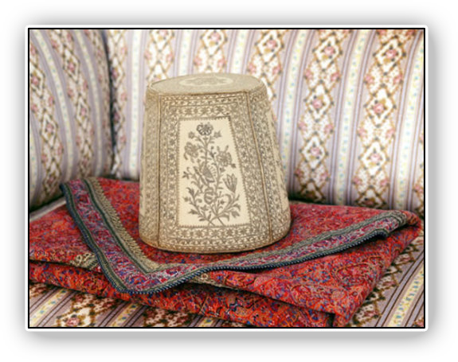
16
När nu Bahá’u’lláh har givit oss förklaringen till denna och andra profetior i Bibeln och Koranen, ytterligare förtydligade av ‘Abdu’l-Bahá, så innebär detta att Bahá’u’lláh därigenom ger skäl att tro på Hans anspråk på att uppfylla profetiorna om Kristi återkomst.
Så genom att förstå hur Daniels profetia ger oss årtalet 1844, kan vi inte bara bli övertygade om att ”ändens tid” är här, men också om att Kristi ande på nytt manifesterats på jorden i Bahá’u’lláhs gestalt, ”i sin faders härlighet.” [Matt 16:27]
Bahá’u’lláh tillkännager sin ställning på följande sätt:
”Det är Han som i Gamla Testamentet har kallats Jahve, Som i Evangeliet betecknats som Sanningens Ande, och i Koranen hälsats såsom det Stora Tillkännagivandet.”

